Slide 1
TP jeux JS
Reprise du TP fait en NodeJs mais coté client, avec une interface graphique
L’utilisation du module « Live Server » pour Visual Studio Code est requise pour la persistance des données: https://marketplace.visualstudio.com/items?itemName=ritwickdey.LiveServer

Slide 2
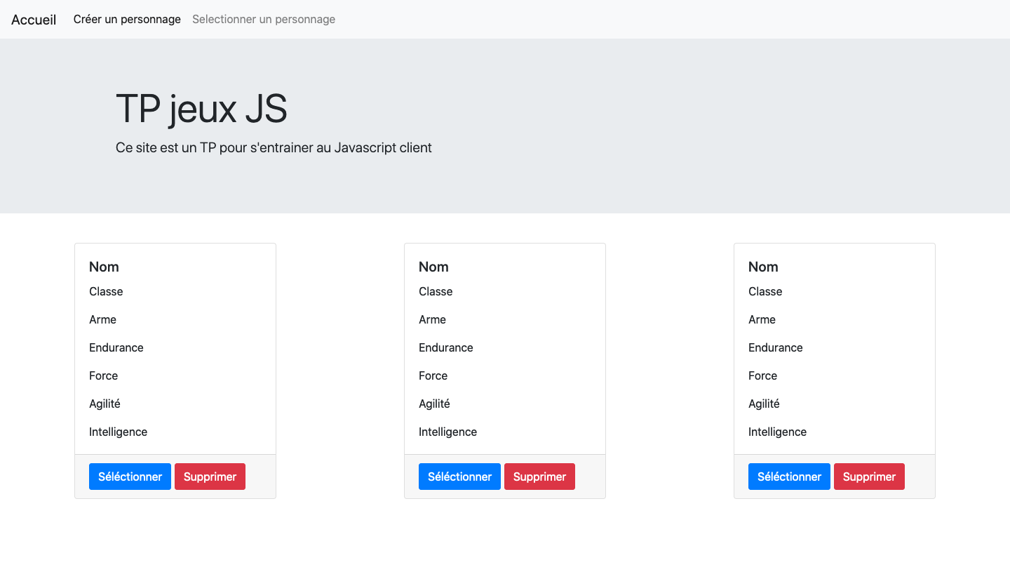
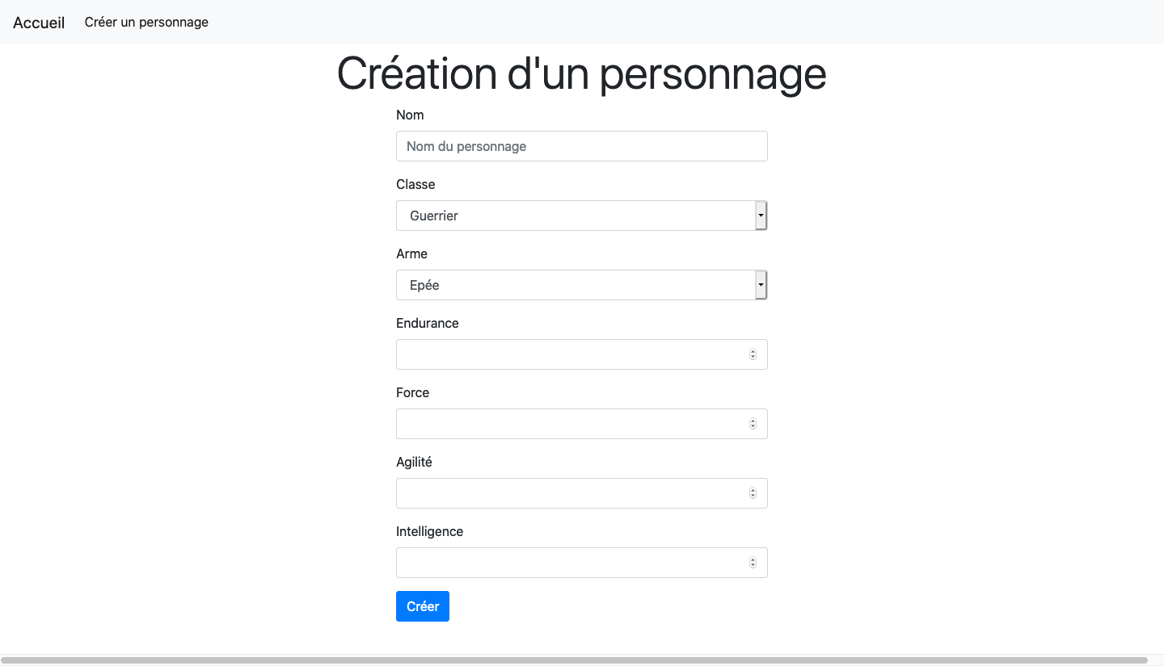
Partie 1
Créer deux pages HTML correspondant aux maquettes ci-jointes :

Slide 3
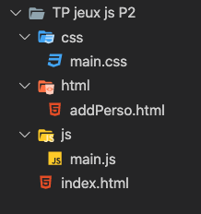
Partie 2
Créer un dossier « html » comprenant la page de création de personnage, un dossier « css » comprenant un fichier « main.css » et un dossier « js » comprenant un fichier « main.js ».
Appeler le fichiers « main.css » dans vos pages html.
Appeler le script « main.js » uniquement dans « index.html ».
L’arborescence du projet doit ressembler à cela :
La structure est maintenant en place.

Slide 4
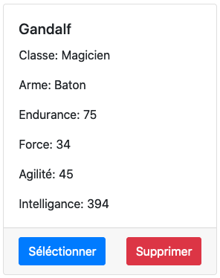
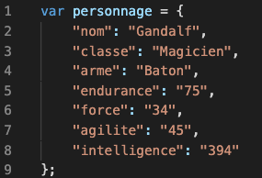
Partie 3
Création d’un objet personnage et rendu en HTML avec JavaScript :
Dans le fichier « main.js », créer un objet « personnage » avec toutes ses propriétés remplies par de fausses informations, il servira de modèle pour générer l’HTML.
Générer, grâce à une fonction JavaScript, les éléments HTML correspondant à l’objet, et avoir un rendu et une structure identique à votre partie 1 (la fonction doit être écrite au début du fichier « main.js »).

Slide 5
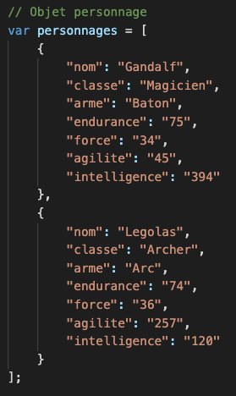
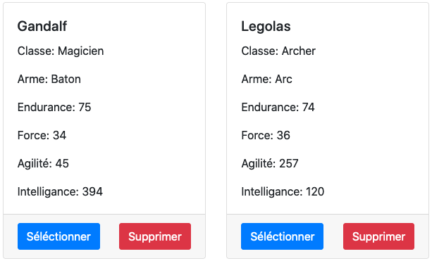
Partie 4
On va maintenant créer plusieurs personnages. Pour cela :​
Dans « main.js »., créer un tableau « personnages », et le remplir avec deux objets « personnage ».
Parcourir le tableau avec une boucle, et à chaque passage, appeler la fonction qui affiche un personnage.

Slide 6
Partie 5
Stockage et récupération du tableau dans le navigateur grâce à « localStorage »:
A la fin du fichier « main.js », transformer le tableau en texte et le stocker dans une variable:
var tabPersos = JSON.stringify(personnages);
Stocker cette variable dans le navigateur avec :
localStorage.setItem('tabPerso', tabPersos);
Le tableau et maintenant stocké dans le navigateur, testons la page pour le créer et passons à la récupération :
Avant la déclaration du tableau « personnages » écrire:
var personnages = localStorage.getItem('tabPerso');
Si personnages est défini :
personnages = JSON.parse(personnages, 'UTF-8’);
Sinon on initialise un tableau « personnages » vide
Le tableau « personnages » est maintenant complété par le contenu stocké par le navigateur, on peut donc supprimer le tableau de la partie 4

Slide 7
Partie 6
Création de la fonction « savePersos() »
Créer la fonction « savePersos() » avec pour paramètre le tableau « personnages ».
A l’intérieur, déplacer le code permettant le stockage de ce tableau.
La fonction doit ressembler à ça :
Elle sera appelée lors que l’on créera un nouveau personnage.
// Fonction de sauvegarde du tableau personnages
function savePersos(personnages) {
// Stockage du tableau dans le navigateur
var tabPersos = JSON.stringify(personnages, 'UTF-8');
localStorage.setItem('tabPerso', tabPersos);
}

Slide 8
Partie 7
Créer un fichier « functions.js » dans le dossier « js ».
Déplacer toutes les fonctions présentes dans « main.js » à l’intérieur de « functions.js ».
Insérer la balise <script src="./js/functions.js"></script> », dans « index.html », juste avant le script « main.js ».
Insérer la balise <script src= »../js/functions.js"></script> », dans « addPerso.html ».

Slide 9
Partie 8
Création d’un personnage :
Dans le fichier « functions.js », à la suite de la fonction « savePersos() », créer la fonction « createPerso() ».
Dans cette fonction, créer un objet « personnage » vide, puis récupérer le contenu de chaque champs du formulaire de création de personnage et attribuer les valeurs à l’objet « personnage », pour cela:
personnage.nom = document.getElementById("nom").value;
personnage.classe = document.getElementById("classe").value;
On répète cela pour tous les inputs.
Une fois le personnage créé, on fait un « console.log(personnage); » pour vérifier que l’on récupère bien toutes les informations.
Dans le fichier « addPerso.html », ajouter « onclick="createPerso() "» dans le bouton du formulaire.

Slide 10
Partie 9
Sauvegarde du personnage :
Dans le fichier « main.js », copier le code permettant la récupération et la création du tableau.
Dans la fonction « createPerso() », à la place du « console.log », copier le code précédent.
Le tableau « personnages » et maintenant accessible, faite « personnages.push(personnage); » pour ajouter le personnage créé au tableau.
A la suite, lancer la fonction « savePersos(personnages); ».
Dans « addPerso.html », ajouter « action="../index.html » en attribut dans la balise « form », cela permettra la redirection vers la page d’accueil après la création d’un personnage.

Slide 11
Partie 10
Suppression d’un personnage :
Dans le fichier « functions.js », créer la fonction « supPerso(i); ». L’indice « i » servira à identifier le bon personnage à supprimer. Cette fonction doit se lancer lors du click du bouton « supprimer » d’un personnage, il faudra donc ajouter un attribut « onclick » sur ce bouton, et récupérer l’indice du personnage dans la fonction « affichePerso() ».
Dans le fichier « main.js », ajouter l’argument « i » de la boucle dans l’appel de la fonction : « affichePerso(element, i); ».
Dans le fichier « functions.js », ajouter le paramètre « i » à la fonction « affichePerso() ».
Dans la fonction « affichePerso() », après la création du bouton de suppression, ajouter l’attribut « onclick » à ce bouton : « btn2.setAttribute("onclick","supPerso("+i+")"); ». Au click, on appel la fonction de suppression avec l’indice du personnage en paramètre.
Dans la fonction « supPerso() », récupérer le tableau « personnages », puis faire un « splice() » de notre personnage dans ce tableau, et enfin sauvegarder le nouveau tableau avec la fonction « savePersos() ».
Après la sauvegarde, écrire « document.location.reload(); » afin de recharger la page et prendre en compte les changements.

Slide 12
Partie 11
La récupération du tableau se fait plusieurs fois dans ce TP, créer une fonction qui s’en charge serait une bonne idée pour optimiser le code :
Dans le fichier « functions.js », créer une fonction « recupListePersos(); ». Cette fonction reprendra les instructions de récupération du tableau de personnages et le retournera (ne pas oublier « return personnages; »).
Remplacer toutes les instructions de récupération du tableau avec : « personnages = recupListePersos(); »

Slide 13
Ce que l’on a fait dans ce TP :
Partie 1 : Réalisation de l’interface HTML CSS
Partie 2 : Structuration du TP
Partie 3 : Affichage d’un objet « personnage »
Partie 4 : Affichage du tableau d’objet « personnages »
Partie 5 : Stockage et récupération du tableau dans le navigateur grâce à « localStorage » pour faire persister les données
Partie 6 : Amélioration du code en créant une fonction de sauvegarde
Partie 7 : Restructuration du code en séparant les fonctions dans un nouveau fichier
Partie 8 : Implémentation de la fonctionnalité de création de personnage
Partie 9 : Sauvegarde du personnage précédemment créé
Partie 10 : Suppression d’un personnage
Partie 11 : Amélioration du code en créant une fonction de lecture du cookie

